Slide 1
RF readout paper

Slide 2
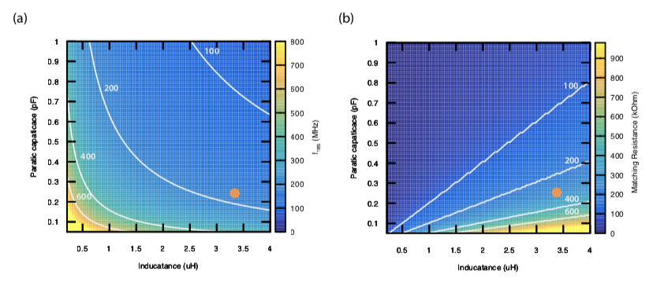
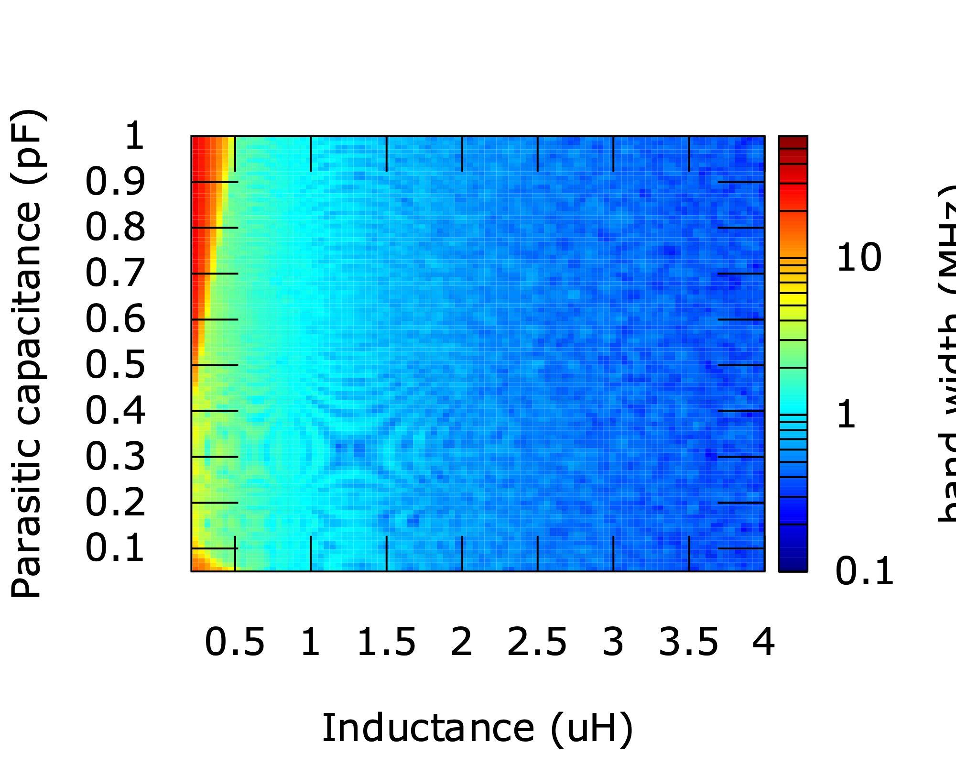
Discussie Harvard fig 3
Meningsverschil:
[Harvard], op einde van de dag simple RLC model
Te simpel om te plotten in de paper
[persoonlijk] mss simple, maar alle andere data ook.., De rede dat ik het er in had gezet was omdat het in mijn ogen handig is om je circuit te designen)
Bandbreedte figuur
Min capacitance gate needed
Rmatch
Vervanging door materiaal data ik sup stuff vond
Wat wil je in het algemeen voor een paper? Waar geven mensen om?
C2deg

Slide 3
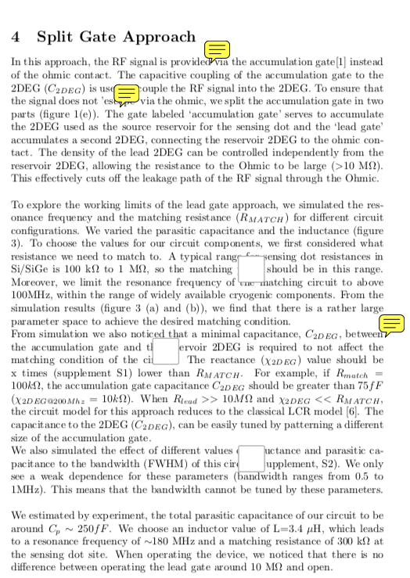
Content
Intro
specs
Removal request
C_2DEG
condition
BW
condition
Sample parameters

Slide 4
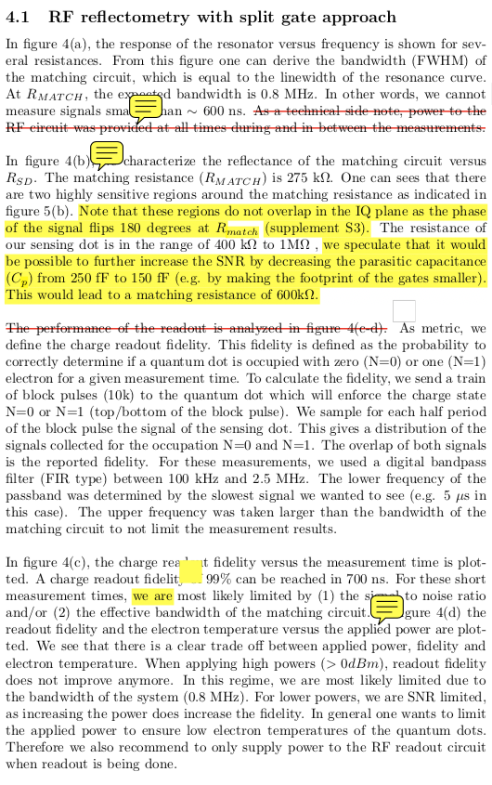
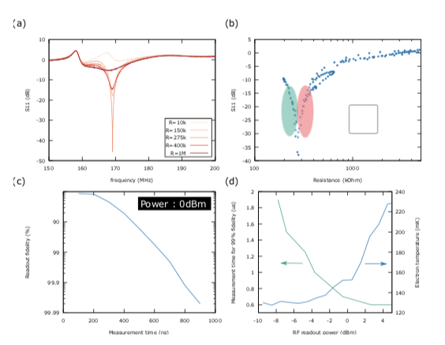
Content data
Description match
and BW sample
Comment on R match
and make it better
→ Proposal full range IQ
Should this be in the main text?
Description on how
performance is measured
Performace results en discussie

